Slide 1

HAPPYHOUSE

Slide 2


INDEX
1
기획 배경 및 목표
2
개발 계획
3
개발 결과
4
기대 효과
5
개발 후기

Slide 3

Part 1
기획 배경 및 목표

Slide 4
1
우리에게 집이란?
1
의식주(衣食住) 중의 주(住)를 담당
2
안도감과 편안함 제공
3
삶의 질을 높여줌

Slide 5
1
목표
지역에 따른 매물 정보 검색
관심 매물별 거래 정보
게시판

Slide 6
Part 2
개발 계획

Slide 7
2
개발 환경
Front
End
Back End
API
Vue.js
Bootstrap 5
Springboot
MySQL
Kakao Map
아파트 매매 실거래자료

Slide 8
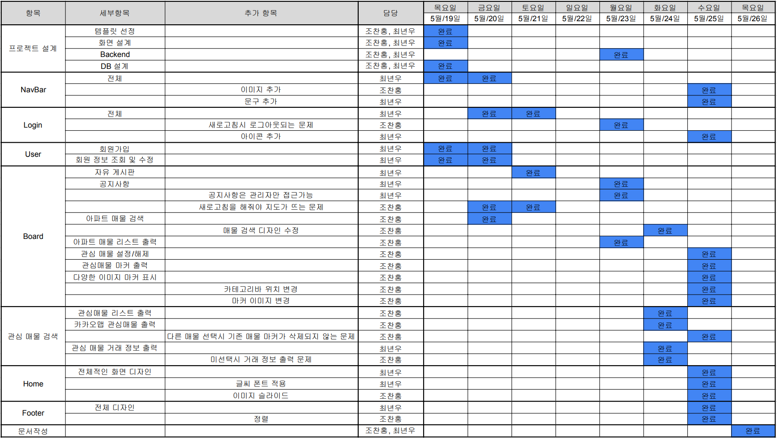
2
추진 일정

Slide 9
Part 3
개발 결과

Slide 10
3
사이트 맵
접속
Home
Apt
Board
My Page
매물 검색
공지사항
관심 매물
자유게시판

Slide 11
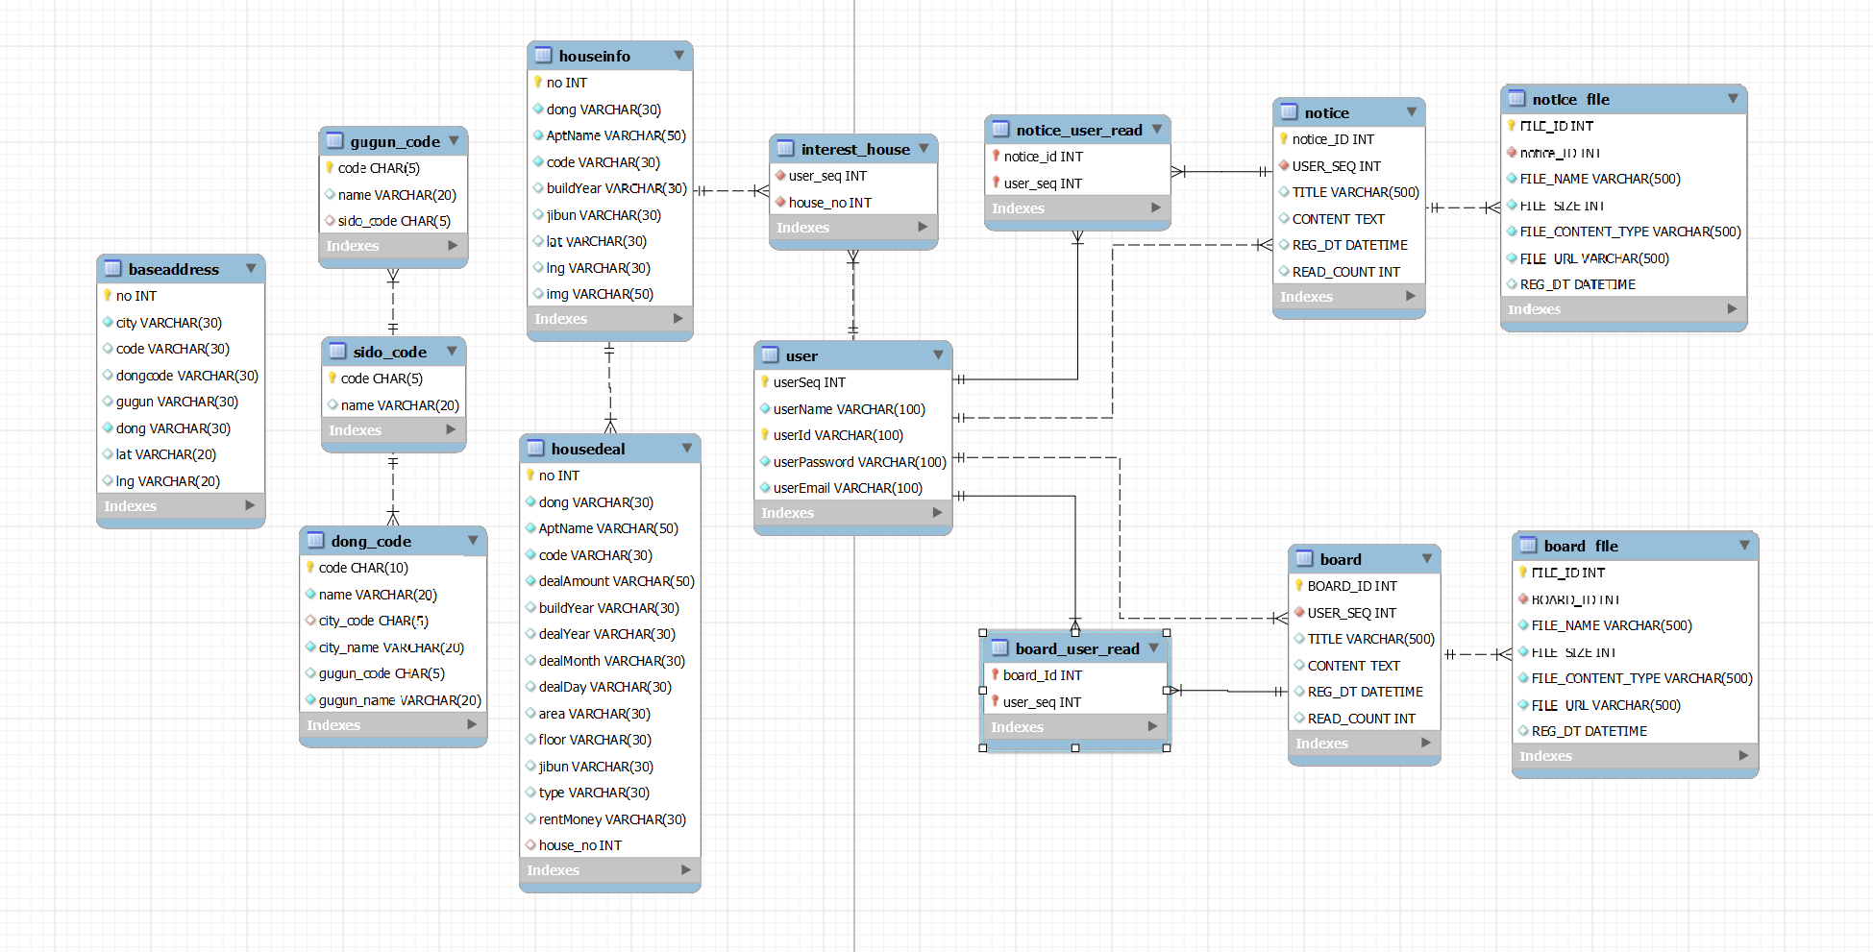
3
ERD

Slide 12
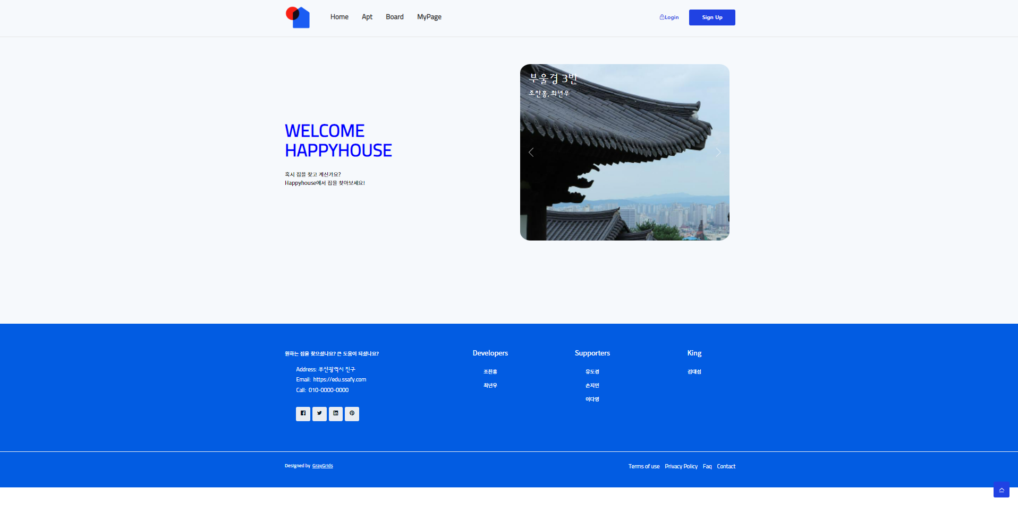
3
홈 화면

Slide 13
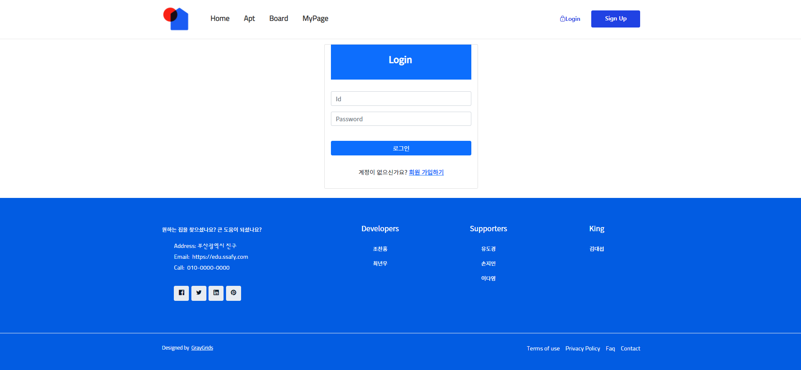
3
로그인 화면

Slide 14
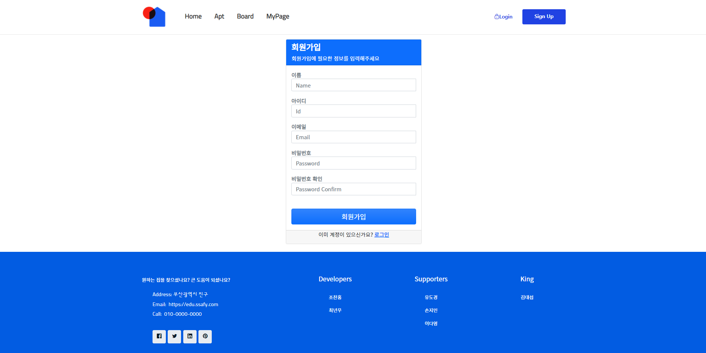
3
회원가입 화면

Slide 15
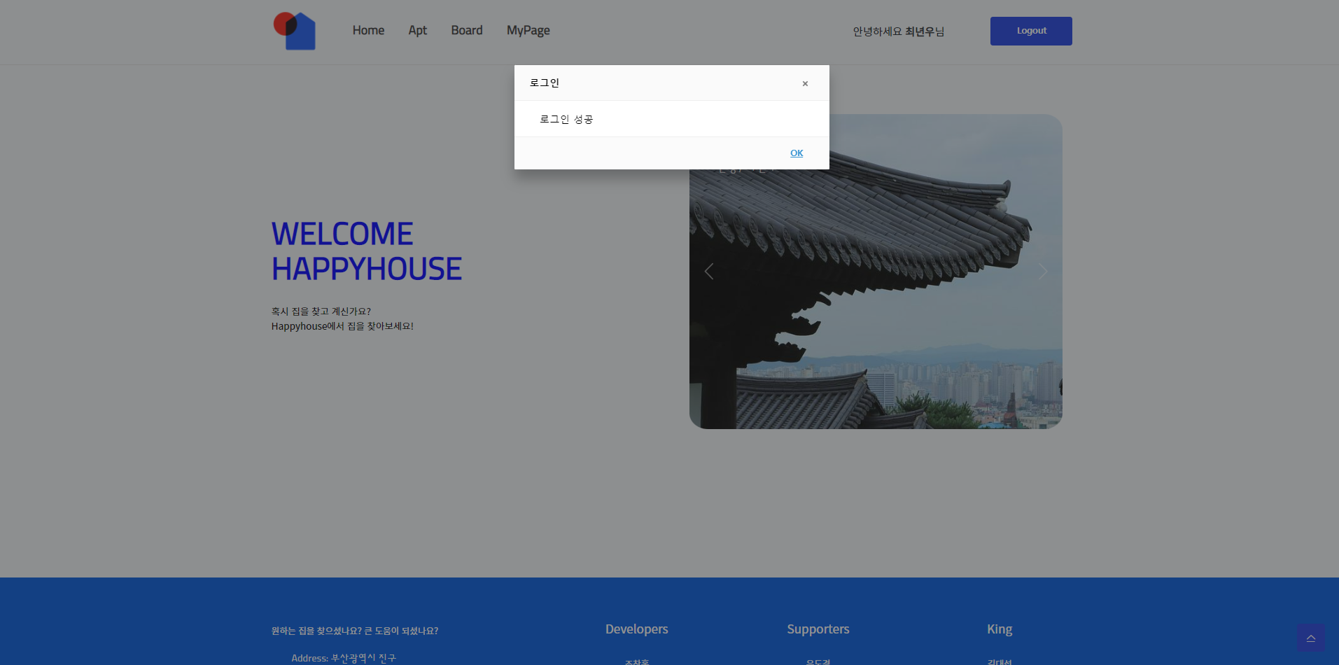
3
로그인 후

Slide 16
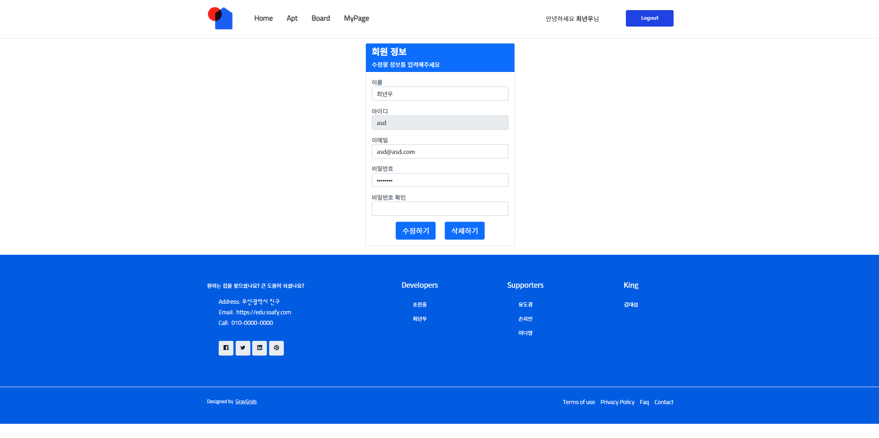
3
정보수정 화면

Slide 17
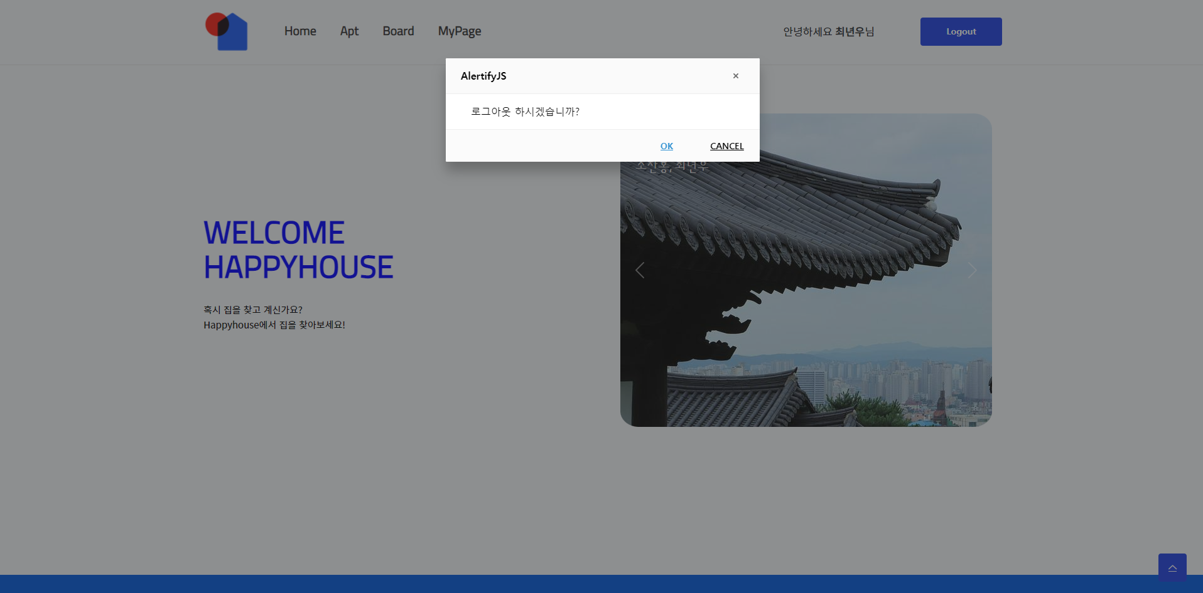
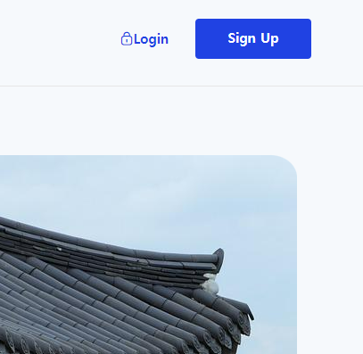
3
로그아웃

Slide 18
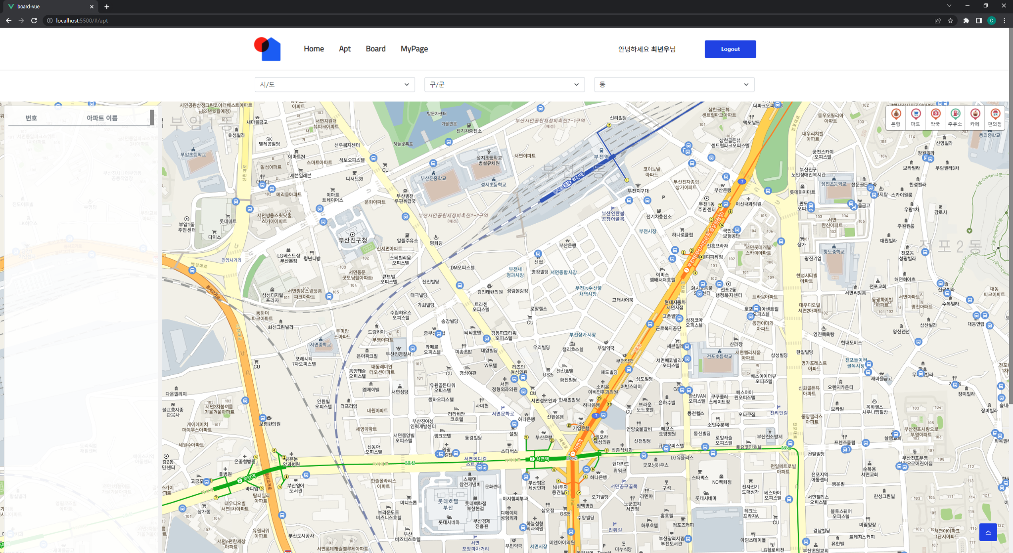
3
아파트 매물 정보(초기화면)

Slide 19
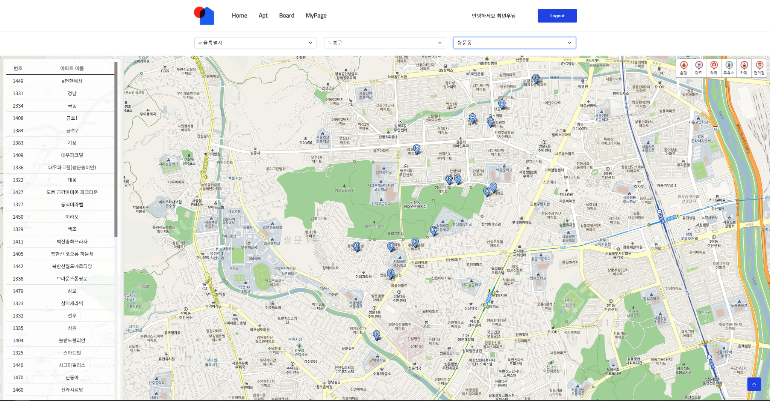
3
아파트 매물 정보(선택화면)

Slide 20
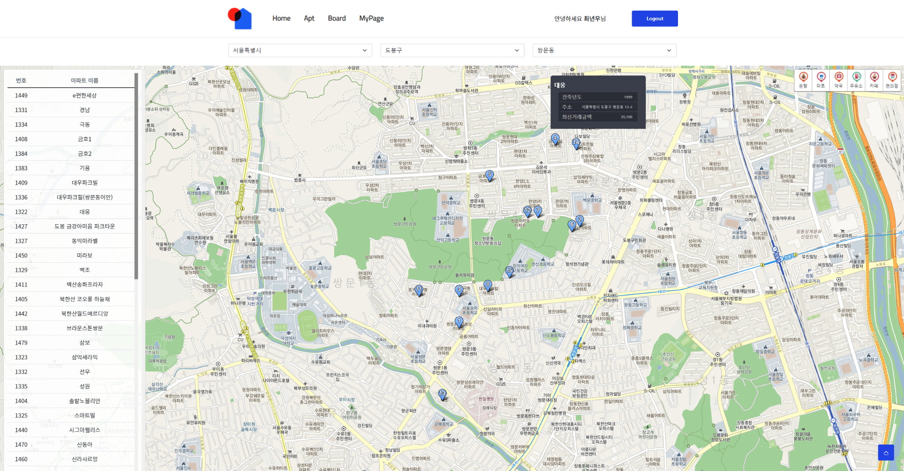
3
아파트 매물 정보(마커선택화면)

Slide 21
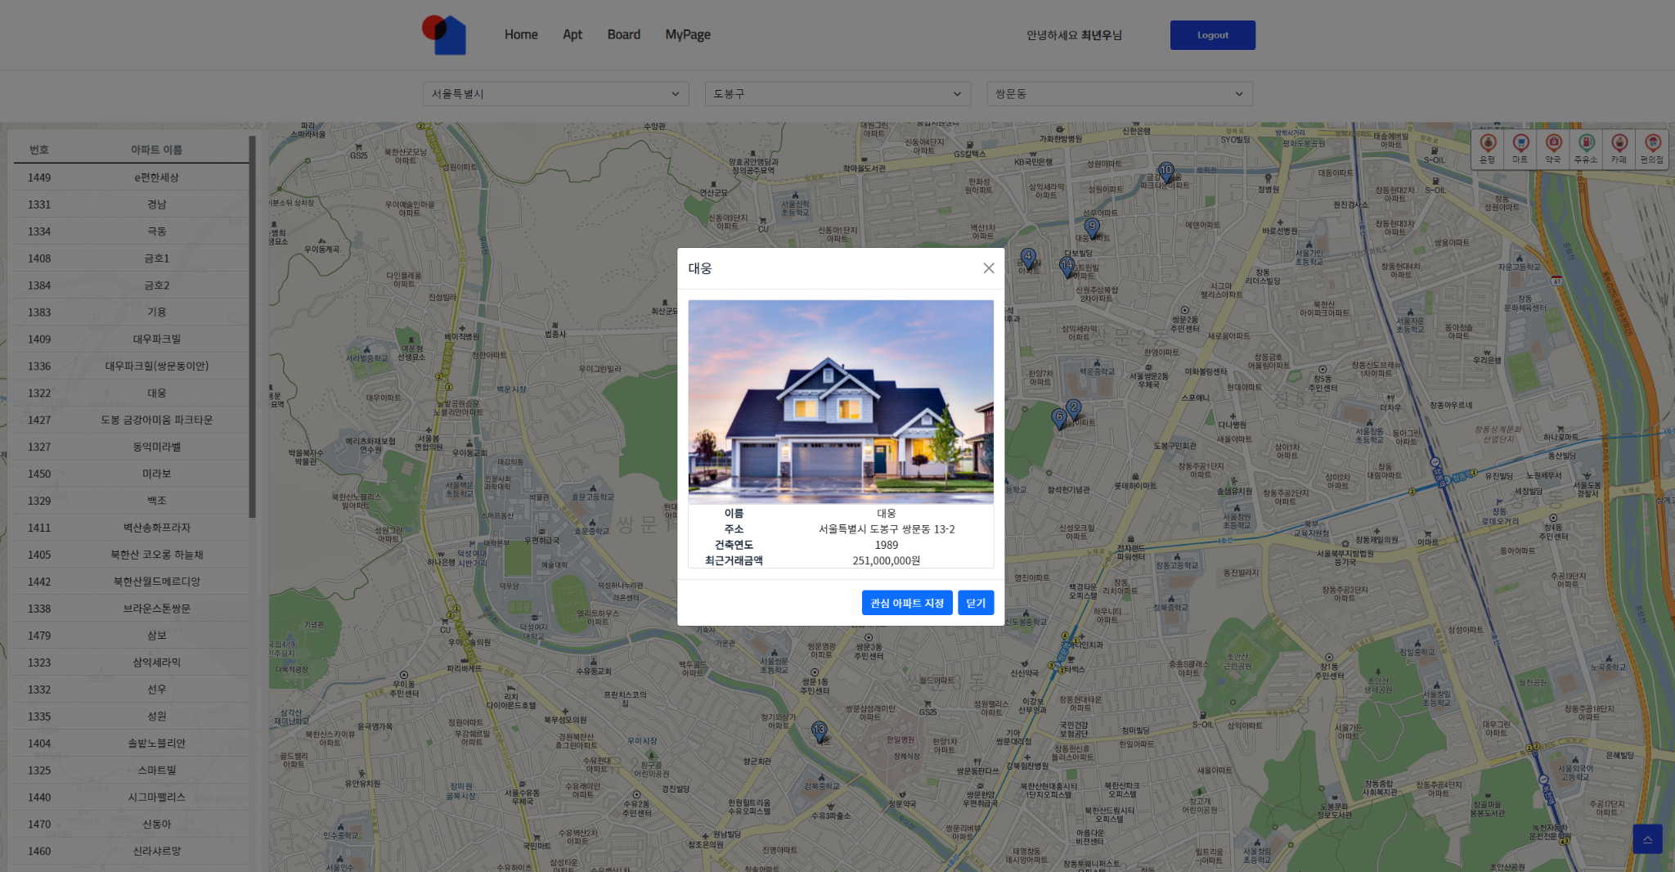
3
아파트 매물 정보(관심아파트지정)

Slide 22
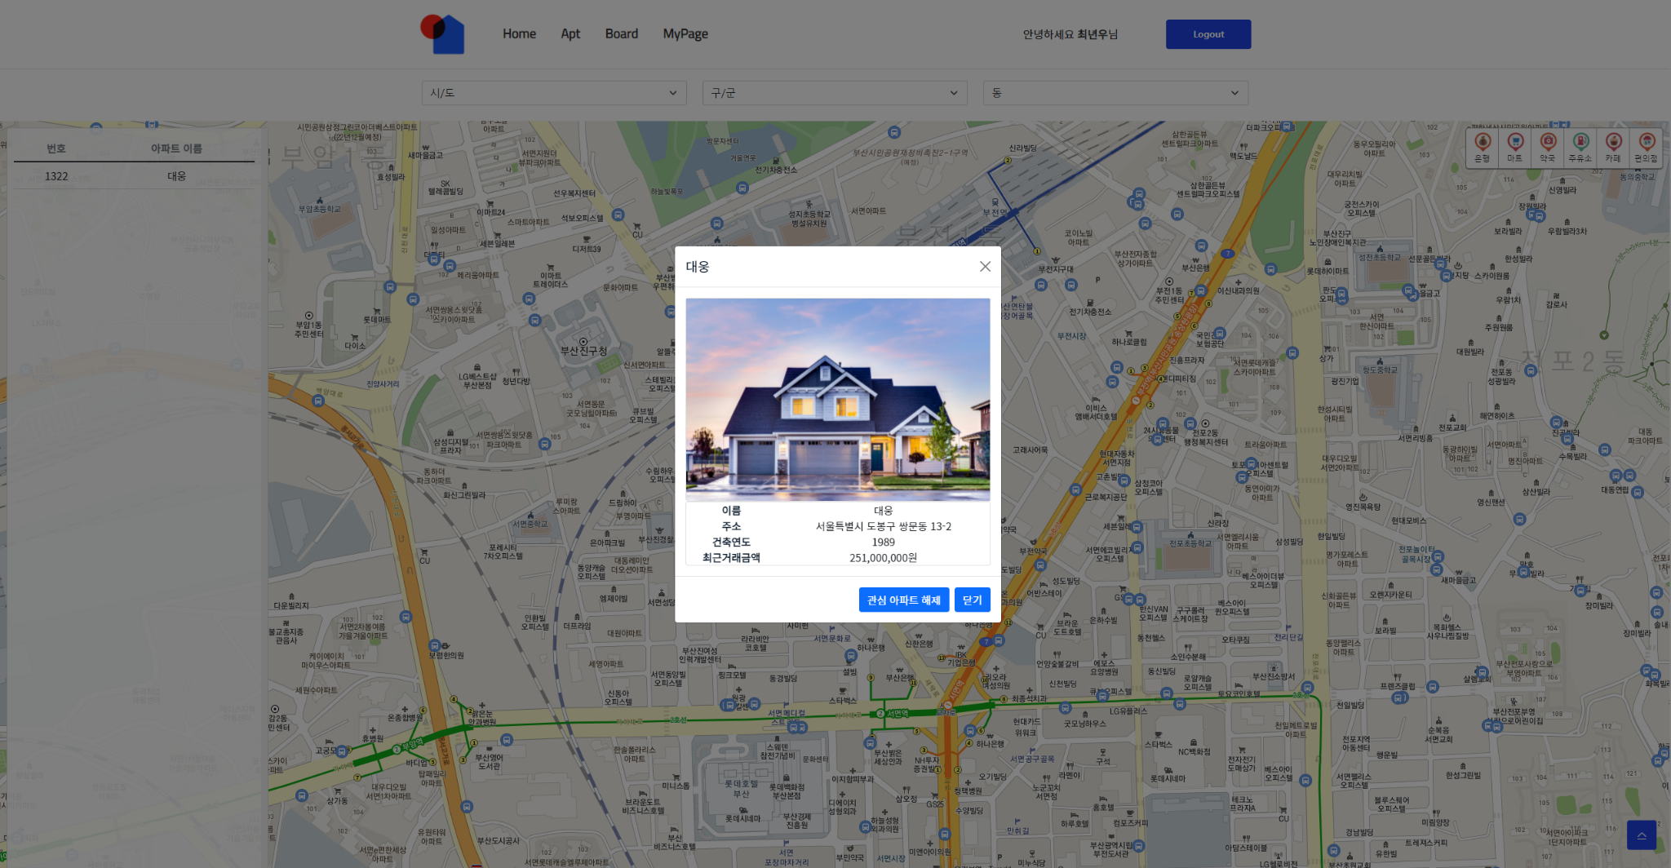
3
아파트 매물 정보(관심아파트해제)

Slide 23
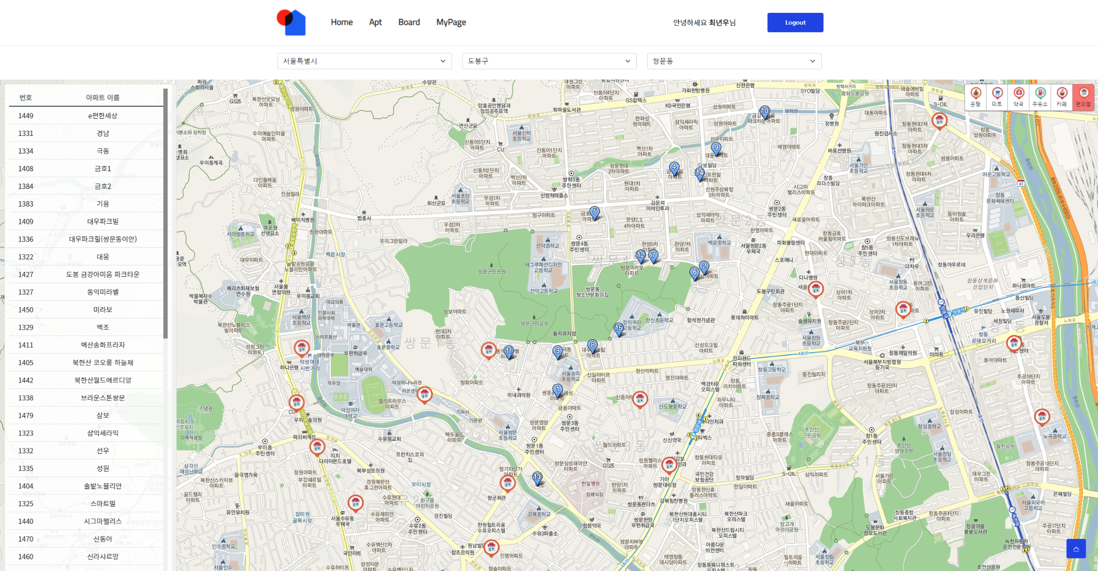
3
아파트 매물 정보(주변상권)

Slide 24
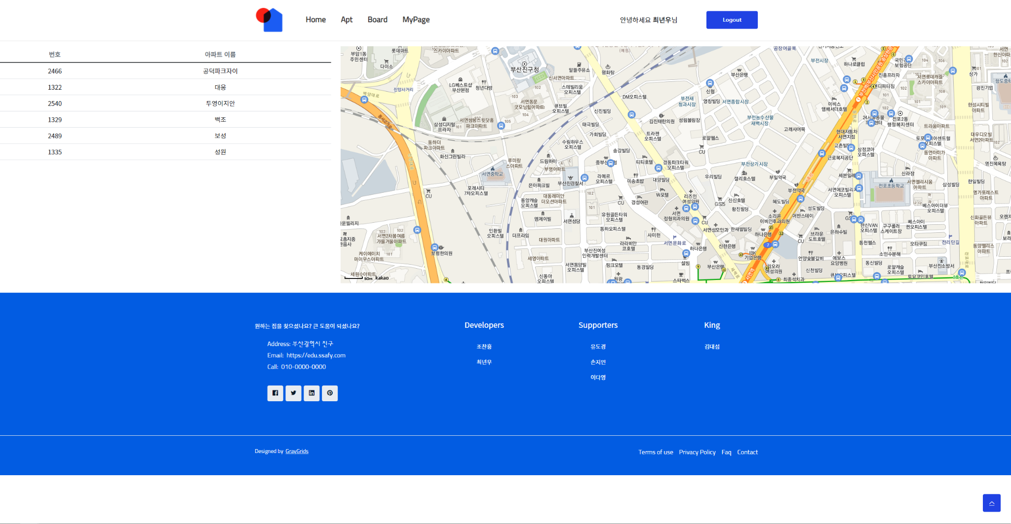
3
아파트 매물 정보(관심매물)

Slide 25
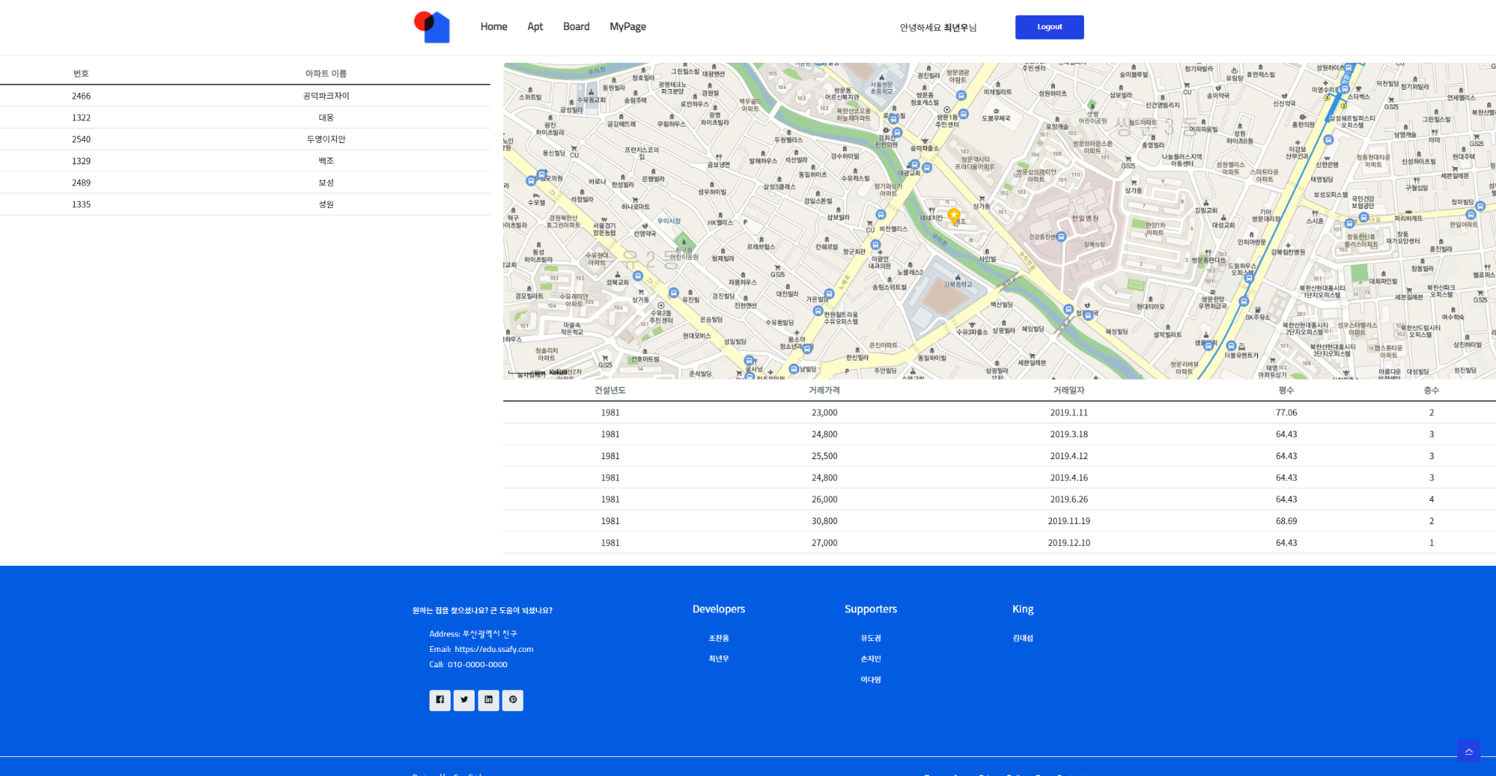
3
아파트 매물 정보(관심매물)

Slide 26
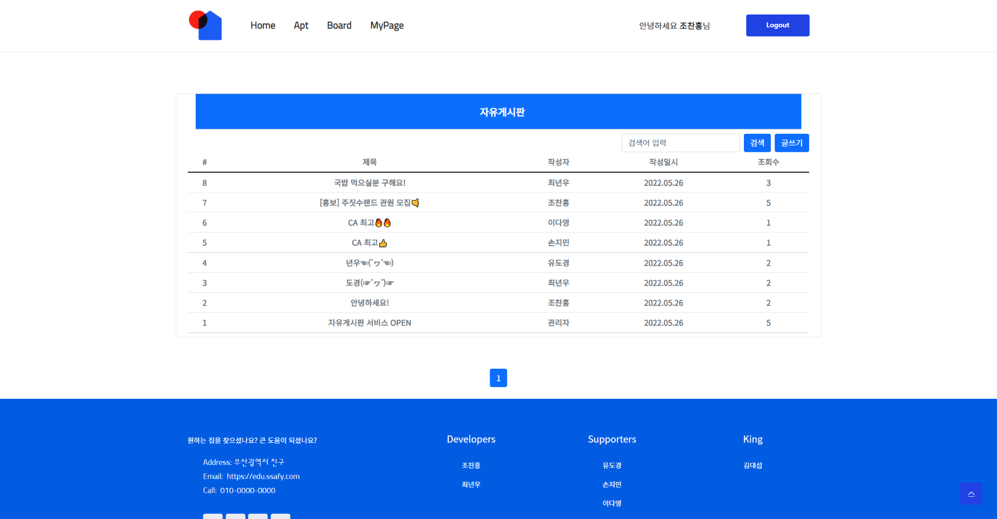
3
자유게시판

Slide 27
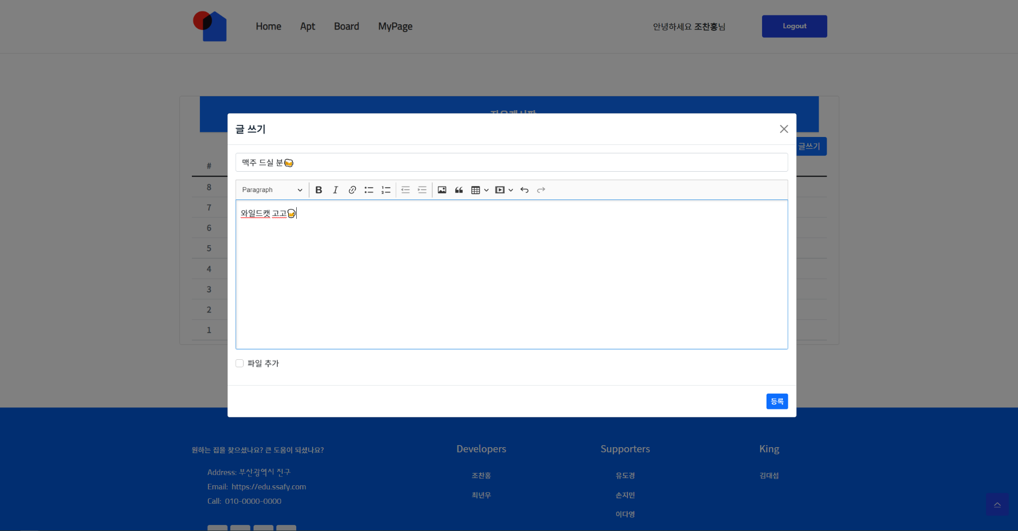
3
자유게시판(글 쓰기)

Slide 28
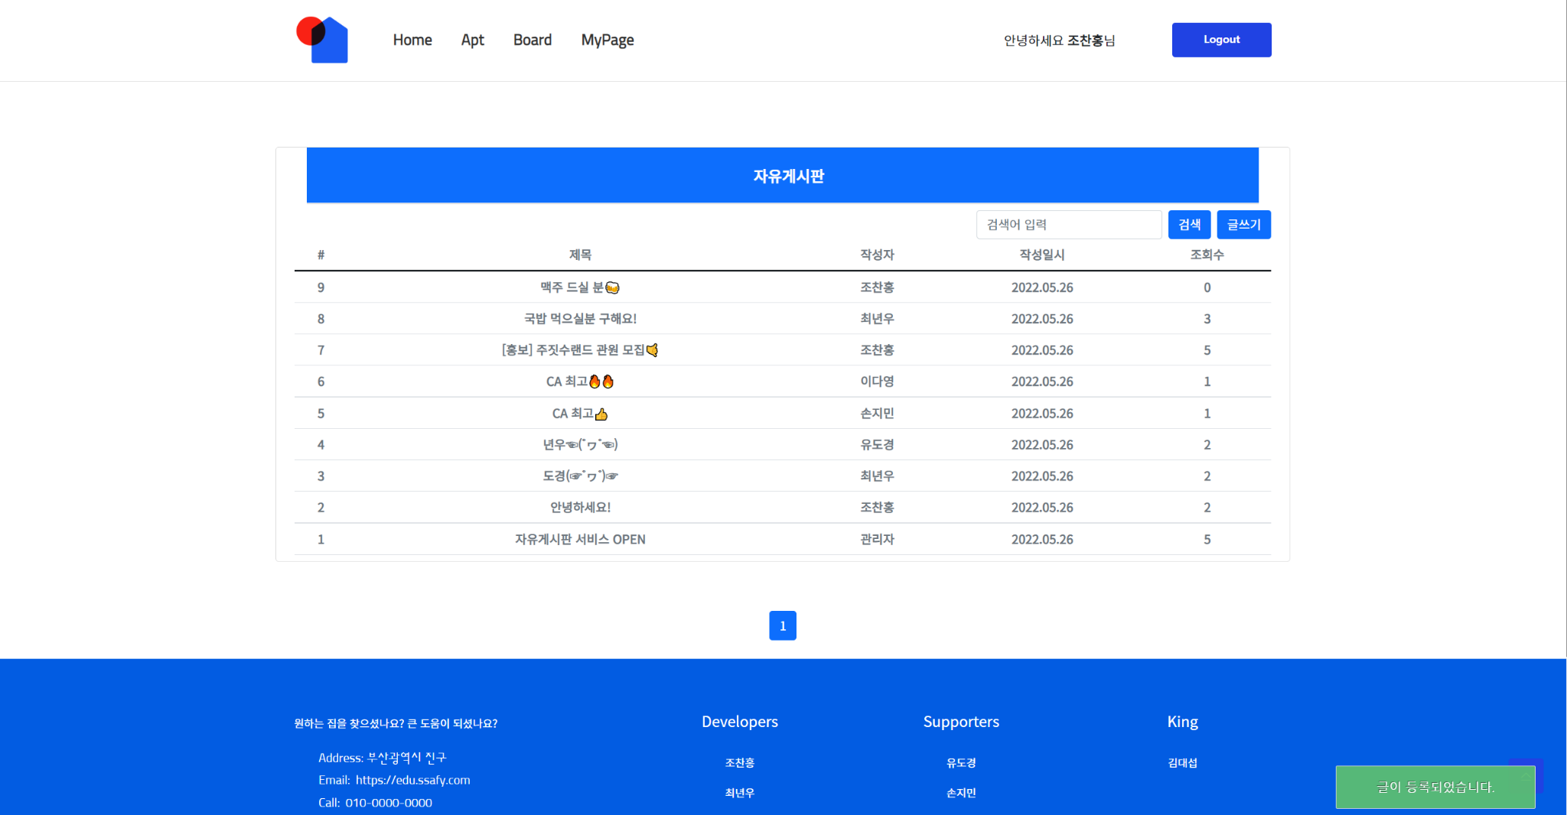
3
자유게시판(글쓰기 후)

Slide 29
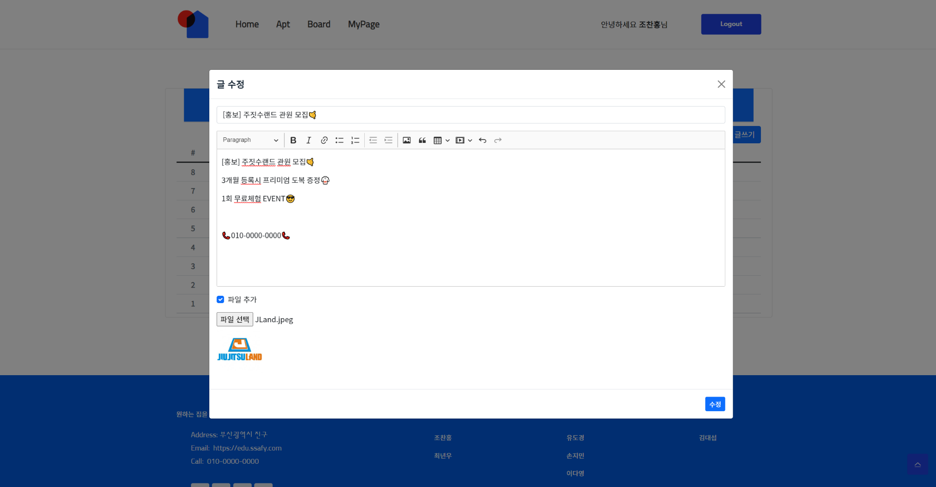
3
자유게시판(글 수정)

Slide 30
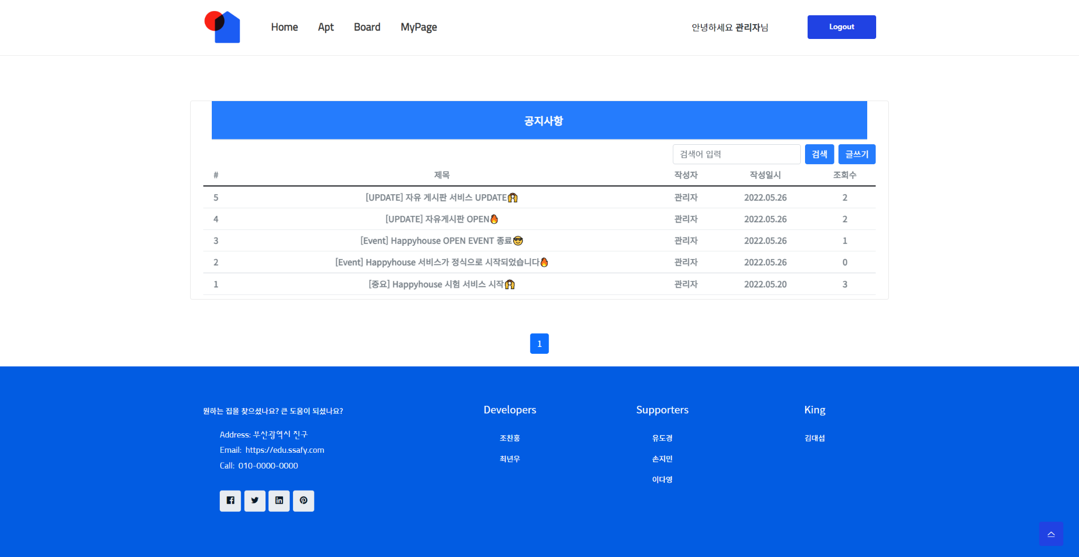
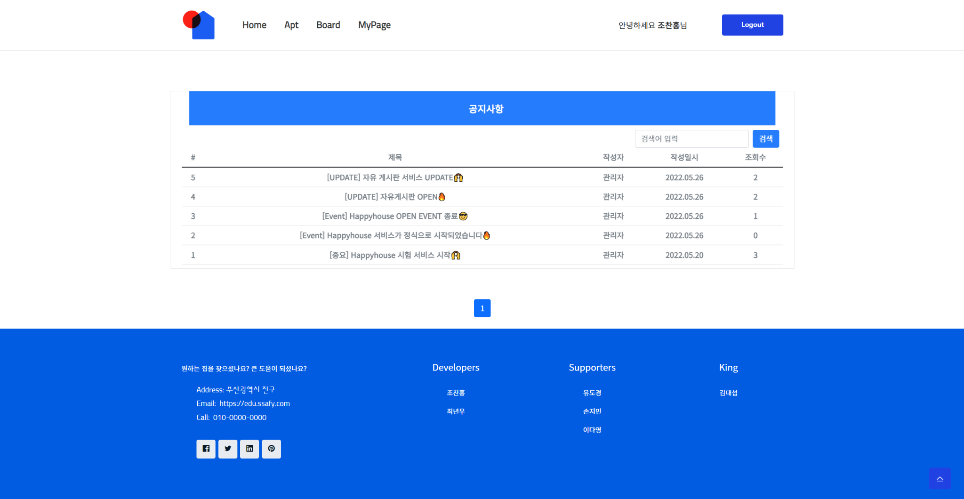
3
공지사항

Slide 31
Part 4
기대 효과

Slide 32

4
기대 효과
HAPPYHOUSE는…
지역에 따른 매물 정보를 한눈에 파악할 수 있다.
매물 주변 상권 정보들도 확인할 수 있다.
관심 매물 등록을 통해 관심 매물을 관리할 수 있다.
거래 정보를 한 눈에 비교할 수 있다.
게시판을 통해 다양한 정보를 확인할 수 있다.

Slide 33
Part 5
개발 후기

Slide 34


5
개발 후기
조찬홍
최년우
프로젝트를 하면서 싸피를 통해 많은 것들을 배웠다는 것을 새삼 느끼게 되었습니다.
부족한 부분이 많았지만 페어와 함께 해결해나가는 과정에서 많이 배우게 된 경험이었습니다.
처음엔 너무 어떻게 해야할 지 몰라서 막막했는데 하다보니 재미도 좀 있었던 것 같고 꾸미는 재미도 약간 있었던 것 같습니다. 하지만 프론트는 저랑 맞지 않다는 걸 또 한번 깨닫는 계기가 된 것 같습니다.

Slide 35

THANK YOU

